Slide 1
Мастерская Деда мороза !!!
Тема недели: «Новый год»
Цель: Вызвать у детей радостные эмоции в ожидании праздника; формирование представлений о Новом годе как о добром веселом празднике.

Slide 2
Мастер класс Подарок Деду Морозу!!

Slide 3
Цель: создание условий для развития творческих способностей, активизировать речь, развить память и мышление, создать предпраздничное настроение.

Slide 4
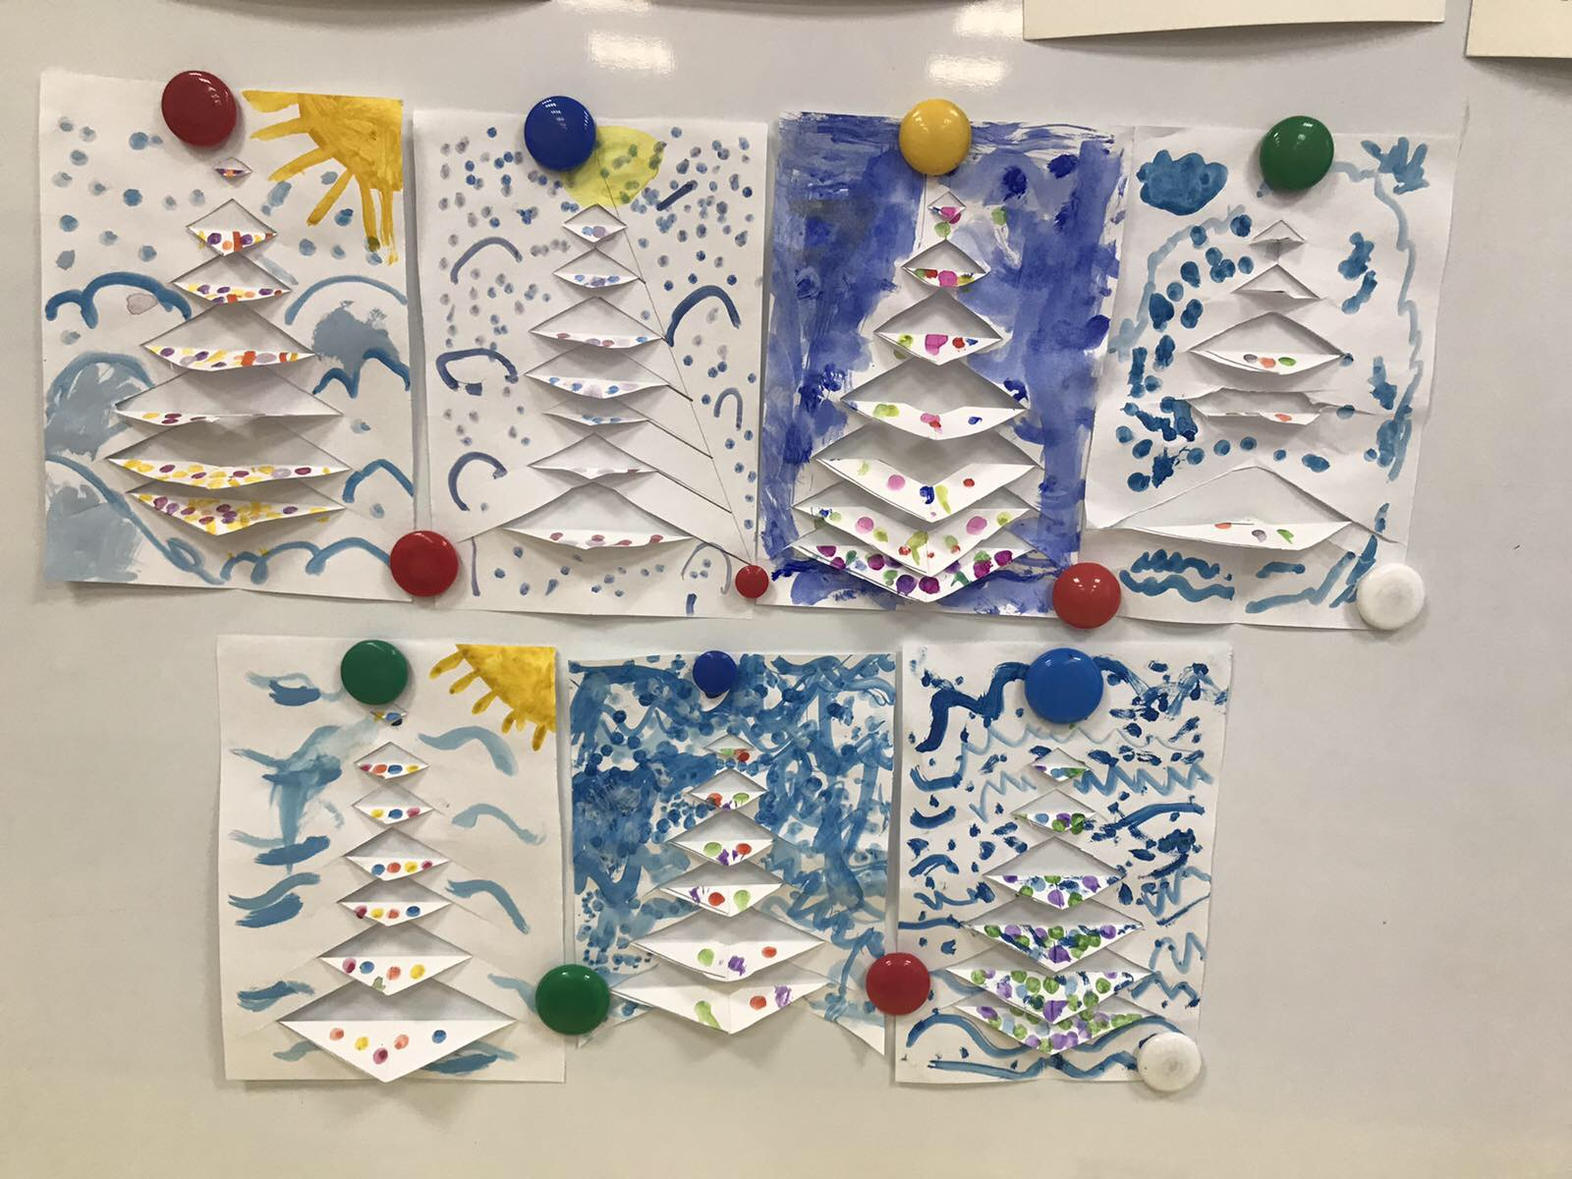

Slide 5
Ручной труд «Волшебный городок»

Slide 6
Цель: Воспитывать интерес к коллективному конструированию, умению обговаривать свои действия с другими.

Slide 7
Новогодняя открытка!!

Slide 8
Цель: научится делать новогоднюю открытку, развивать и совершенствовать ручную умелость, мелкую моторику рук.

Slide 9
Мастер класс Аппликация «Серебряное копытце»

Slide 10
Цель: Расширять представление детей о способах нетрадиционной аппликации

Slide 11
Спасибо за внимание !!!

